Slide 1
МБОУ «Лицей №101» Стажерская практика
Результаты реализации инновационного проекта «Синхронизация профориентационной работы в условиях реализации ФГОС и дополнительной общеобразовательной общеразвивающей программы с учетом потребностей рынка труда»
17.11.2022
Дремова Елена Владимировна,
заместитель директора по УВР МБОУ «Лицей №101»

Slide 2
2021-2022 годы МБОУ «Лицей №101» – региональная инновационная площадка
Проект: «Синхронизация профориентационной работы в условиях реализации федерального государственного образовательного стандарта и дополнительной общеобразовательной общеразвивающей программы с учетом потребностей рынка труда»
Цель проекта – разработка и внедрение инновационной модели синхронизации профориентационной работы с учетом реализации ФГОС и ДООП с учетом потребностей рынка труда.

Slide 3
Потребность рынка труда
По ряду профессий существует в регионе запрос на кадры. Это в основном высококвалифицированные рабочие специальности: аппаратчики, токари, фрезеровщики, операторы станков с программным управлением, электромонтеры. В пищевой промышленности нужны кондитеры, повара, операторы линий по производству пищевой продукции.
Дефицит есть и в отрасли здравоохранения, которая нуждается во врачах, медсестрах и фельдшерах.
В сфере образования востребованы учителя.
В аграрном секторе требуются трактористы, ветврачи. https://tolknews.ru/obsestvo/131363-chto-proishodit-na-rinke-truda-v-altayskom-krae-osenyu-goda

Slide 4
Личностные результаты освоения основной образовательной программы должны отражать осознанный выбор будущей профессии и возможностей реализации собственных жизненных планов.
Условия реализации основной образовательной программы должны обеспечивать для участников образовательного процесса возможность осознанного выбора обучающимися будущей профессии, дальнейшего успешного образования и профессиональной деятельности.

Slide 5
Профориентационная работа
Основная образовательная программа на уровне среднего общего образования
Учебная деятельность | Внеурочная деятельность
Углубленное изучение отдельных учебных предметов | курсы
Профориентация на уроках в соответствии с изучаемой темой (разделом) | Воспитательные мероприятия профориентационной направленности
 | Олимпиады, конкурсы
Разработка образовательного маршрута
Индивидуальный проект (в соответствии с профилем обучения)

Slide 6
Модель профориентационной работы МБОУ «Лицей №101»
7-8 классы | 9 класс
Углубленное изучение отдельных предметов ( математика, биология, информатика)
Учебные курсы
Курсы внеурочной деятельности «Функциональная грамотность», Все цвета, кроме черного», «Проектная мастерская», «Моя будущая профессия» | Курсы внеурочной деятельности «Все цвета, кроме черного», ««Финансовая грамотность», «Моя будущая профессия» Проектная деятельность
Профориентационные мероприятия, участие во Всероссийских проектах: «Билет в будущее», «ПроеКТОриЯ» | Профессиональные пробы, участие краевом проекте «Кадры будущего для регионов. Алтайский край», Всероссийских проектах: «Билет в будущее», ««ПроеКТОриЯ»
Социальные проекты (волонтерский отряд) | Социальные проекты (волонтерский отряд, педагогический отряд)
Формирование портфолио | Анализ портфолио
диагностика, образовательное консультирование
Родительские собрания, индивидуальные консультации
Участие в олимпиадах, конкурсах, научно-практических конференциях, соревнованиях
 | Первый опыт разработки индивидуального образовательного маршрута
 | Выбор профиля обучения на уровне среднего общего образования (анкетирование, консультации)

Slide 7
Профильное обучение 10-11 классы
Реализуются программы углубленного изучения отдельных предметов в соответствии с профилем обучения и выбором обучающихся, родителей (законных представителей):
Гуманитарный профиль: иностранный язык (английский), право, экономика
Технологический профиль: математика, информатика, физика
Естественно-научный профиль: химия, биология, математика
Социально-экономический профиль: математика, право, экономика

Slide 8
Модель профориентационной работы на уровне среднего общего образования
10 класс | 11 класс
Углубленное изучение отдельных предметов в соответствии с выбранным профилем
Учебные курсы
Курс «Индивидуальный проект»
Курсы внеурочной деятельности «Проектная мастерская»,«Финансовая грамотность», »Моя будущая профессия. Профессиональные пробы», проектная деятельность
Профессиональные пробы
Социальные проекты (волонтерский отряд, педагогический отряд), участие во Всероссийских проектах: «Билет в будущее», «ПроеКТОриЯ», участие в организации педагогических классов
Формирование портфолио | Анализ портфолио
диагностика, образовательное консультирование
Родительские собрания, индивидуальные консультации
Разработка индивидуального образовательного маршрута в соответствии с выбором профиля | Корректировка индивидуального образовательного маршрута
Участие в олимпиадах, конкурсах в соответствии с профилем обучения
Дополнительные общеобразовательные программы по естественно-научному профилю обучения: «История медицины», «Основы нормальной физиологии», «Основы анатомии», «Первая помощь», «Практическая химия», «Биология и медицина»

Slide 9
Индивидуальный проект
Результаты выбора обучающимися 10-х классов темы проекта в соответствии с профилем обучения в 2021/2022 учебном году:
гуманитарный профиль – 93%
технический профиль – 100%
социально-гуманитарный профиль – 89,3%
естественно-научный профиль – 96,6%

Slide 10
Профориентационная работа
1. Профессиональные пробы
2. Профориентация в рамках уроков в соответствии с темами (разделами) рабочей программы по учебным предметам
3. Организация сотрудничества с ВУЗами по реализации индивидуальных проектов обучающихся 10-х классов
4. Курсы внеурочной занятости профориентационной направленности
5. Расширение перечня дополнительных общеобразовательных общеразвивающих программ

Slide 11
Профориентационная работа
Дополнительное образование
ДООП (бюджет) | ДООП (платные)
Дополнительные общеобразовательные общеразвивающие программы | Дополнительные общеобразовательные общеразвивающие программы
Сотрудничество с ССУЗами и ВУЗами
Проектная и исследовательская деятельность

Slide 12
Педагогические классы
МБОУ «Лицей №101» принимает участие в организации педагогических классов на уровне г. Барнаула. По итогам 2021/2022 учебного года 6 выпускников лицея поступили по целевым договорам на педагогические специальности Алтайского государственного педагогического университета и Алтайского государственного университета.

Slide 13
Дополнительное образование. Сотрудничество с АГМУ
Дополнительные общеобразовательные общеразвивающие программы по естественно-научному профилю:
«История медицины»
«Основы нормальной физиологии»
«Первая помощь»
«Основы анатомии»
«Биология и медицина».

Slide 14
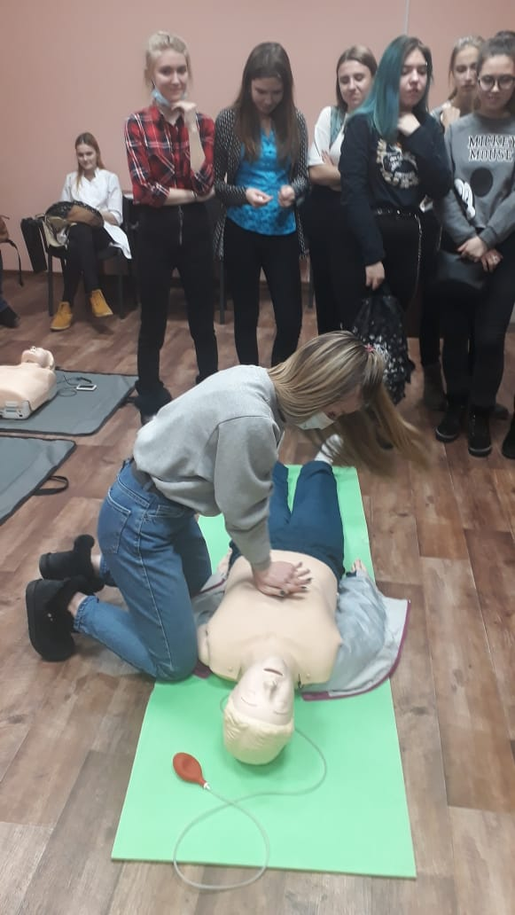
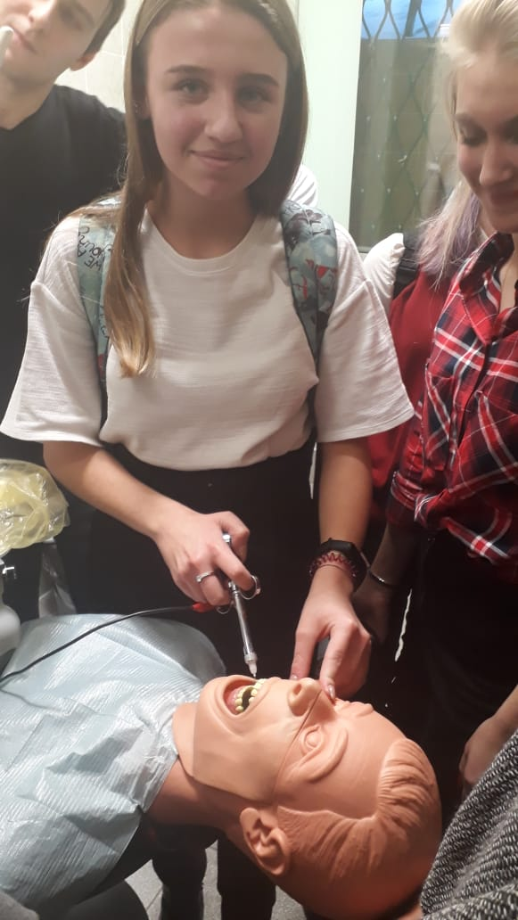
АГМУ

Slide 15
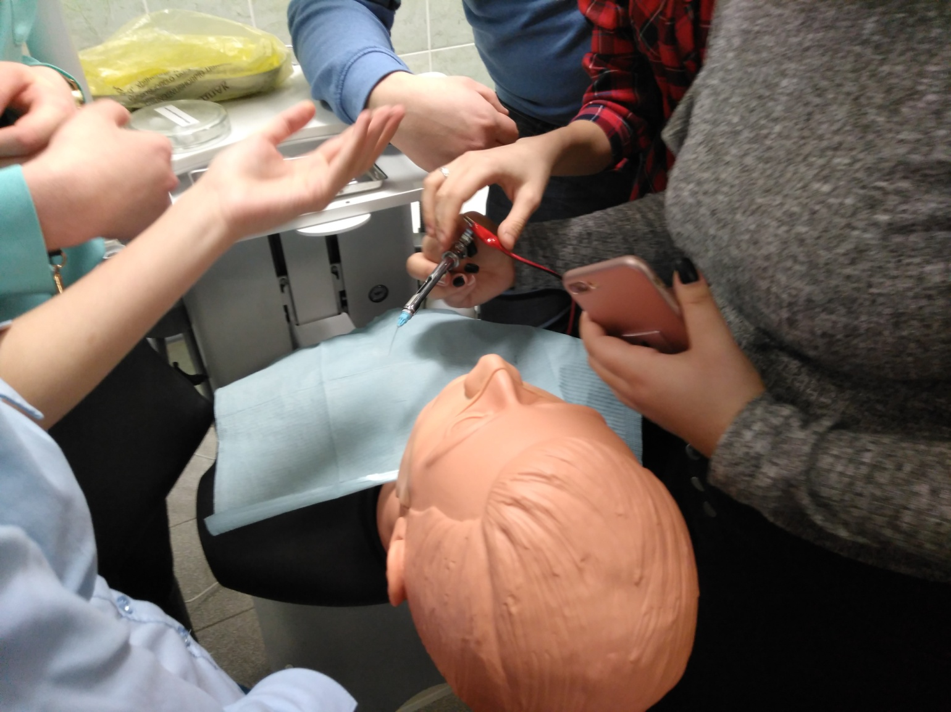
АГМУ

Slide 16
Результативность
Востребованность выпускников 11-х классов в 2022 году (поступление учащихся 11-х классов на специальности в ВУЗы в соответствии с профилем обучения):
Гуманитарный профиль – 80%
Технологический профиль – 83%
Социально-экономический профиль – 72%
Естественно-научный профиль – 88%

Slide 17
Результативность
Повышение компетентности педагогов в области реализации ФГОС СОО, организации проектной деятельности, профессионального самоопределения обучающихся, технологии профессиональных проб
Повышение профессиональных компетенций педагогов в области профориентационной работы
Формирование банка технологических карт и занятий внеурочной деятельности профориентационной направленности
Освоение инновационных методик организации и проведения профориентационных мероприятий

Slide 18
Мудрые мысли великих людей
Не профессия выбирает человека, а человек профессию. (Сократ)
Нужно любить то, что делаешь, и тогда труд – даже самый грубый – возвышается до творчества. (Максим Горький)
Работа избавляет нас от трёх великих зол: скуки, порока и нужды.(Вольтер)
Труд был всегда основанием человеческой жизни и культуры.(А. С. Макаренко)

Slide 19
СПАСИБО ЗА ВНИМАНИЕ!

